Slide 1

Q-ENEM: Banco de Questões
@NickDCA • @kellymineiroc • @henriqueanjos12

Slide 2

Módulo Projeto
Agenda
Equipe
Principais telas
Hands-on (uso)

Slide 3
Equipe

Slide 4

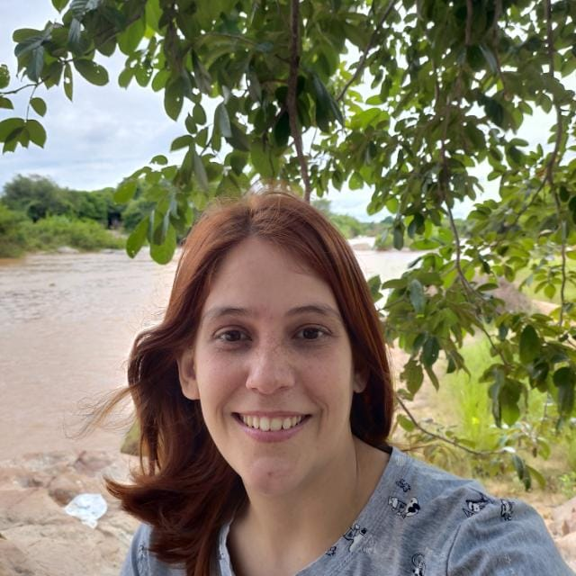


Slide 5
Principais telas

Slide 6
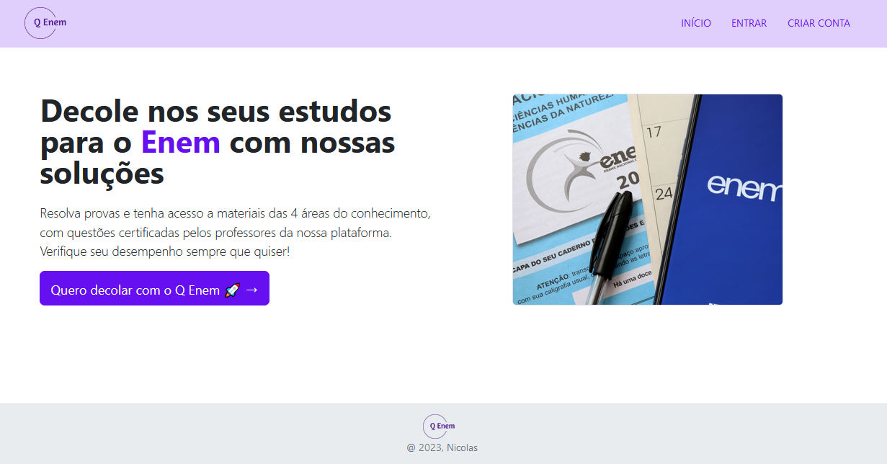

Slide 7
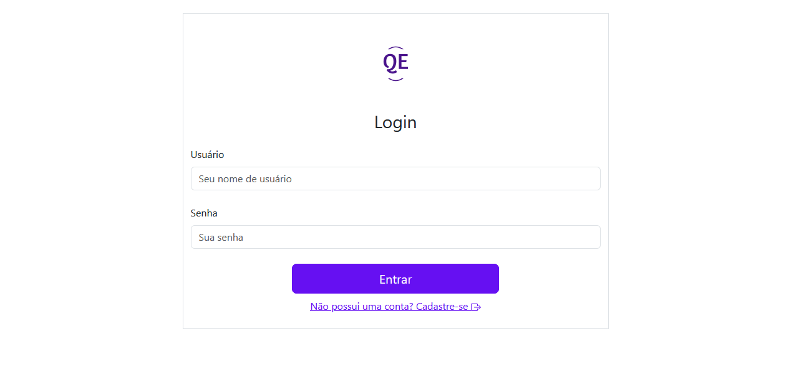

Slide 8
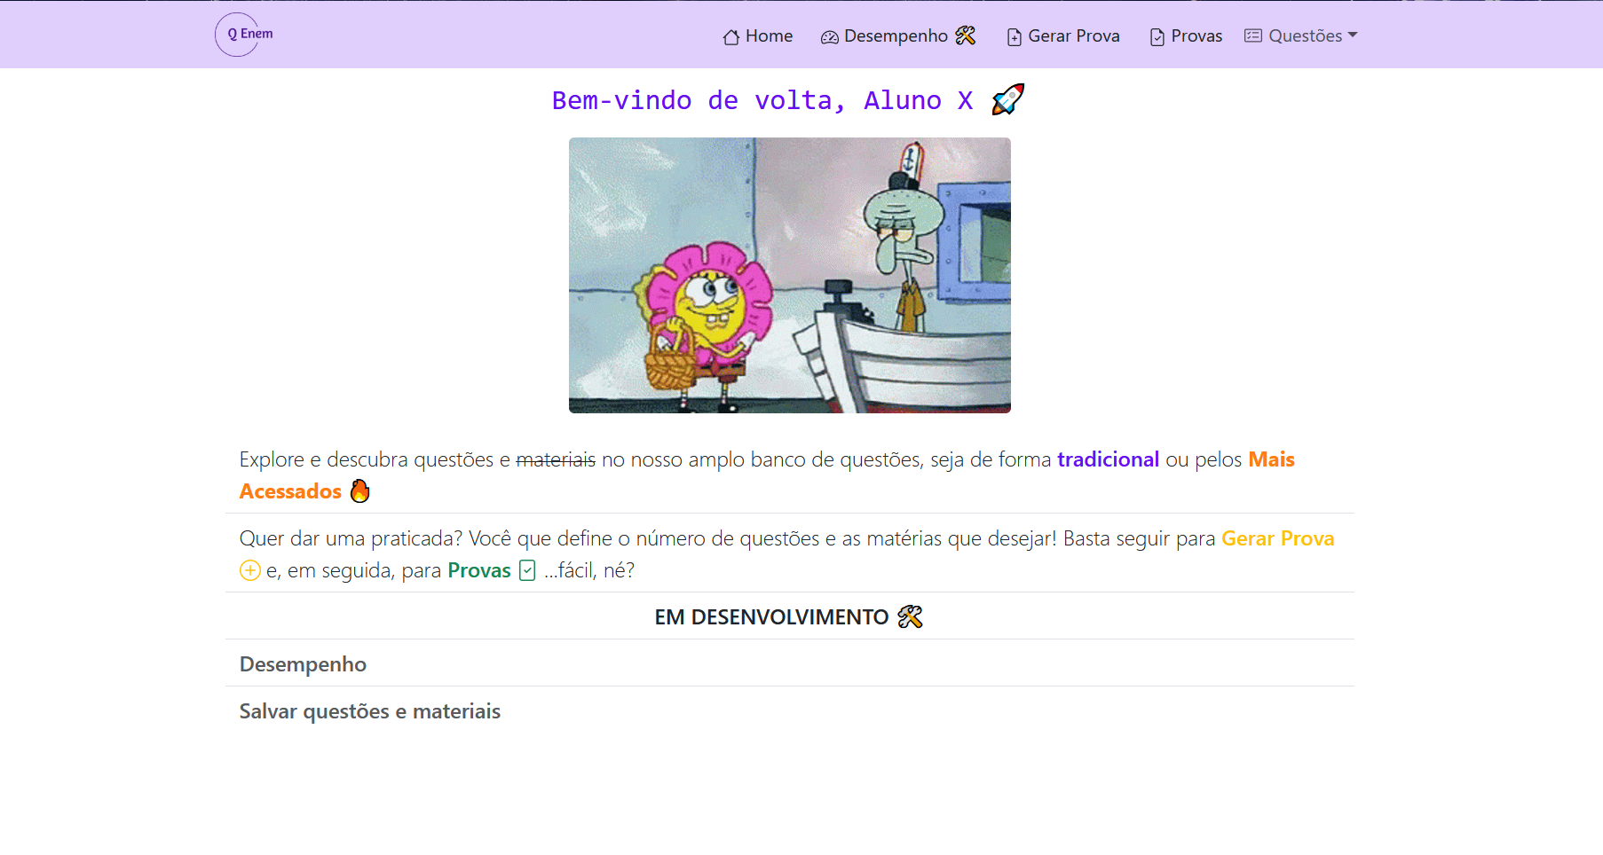

Slide 9
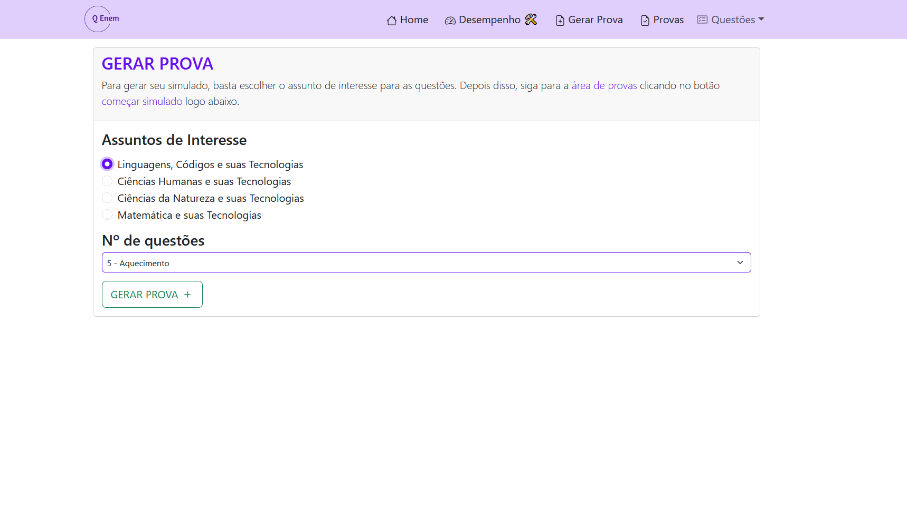

Slide 10
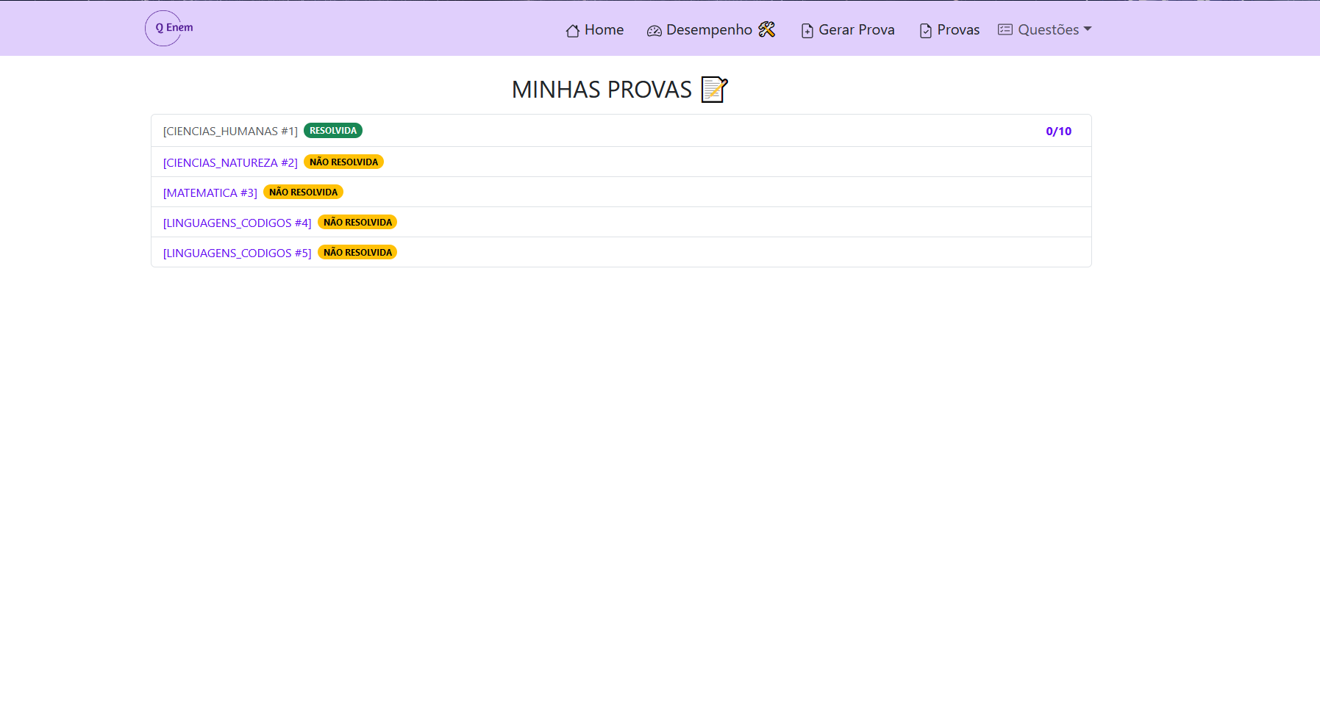

Slide 11
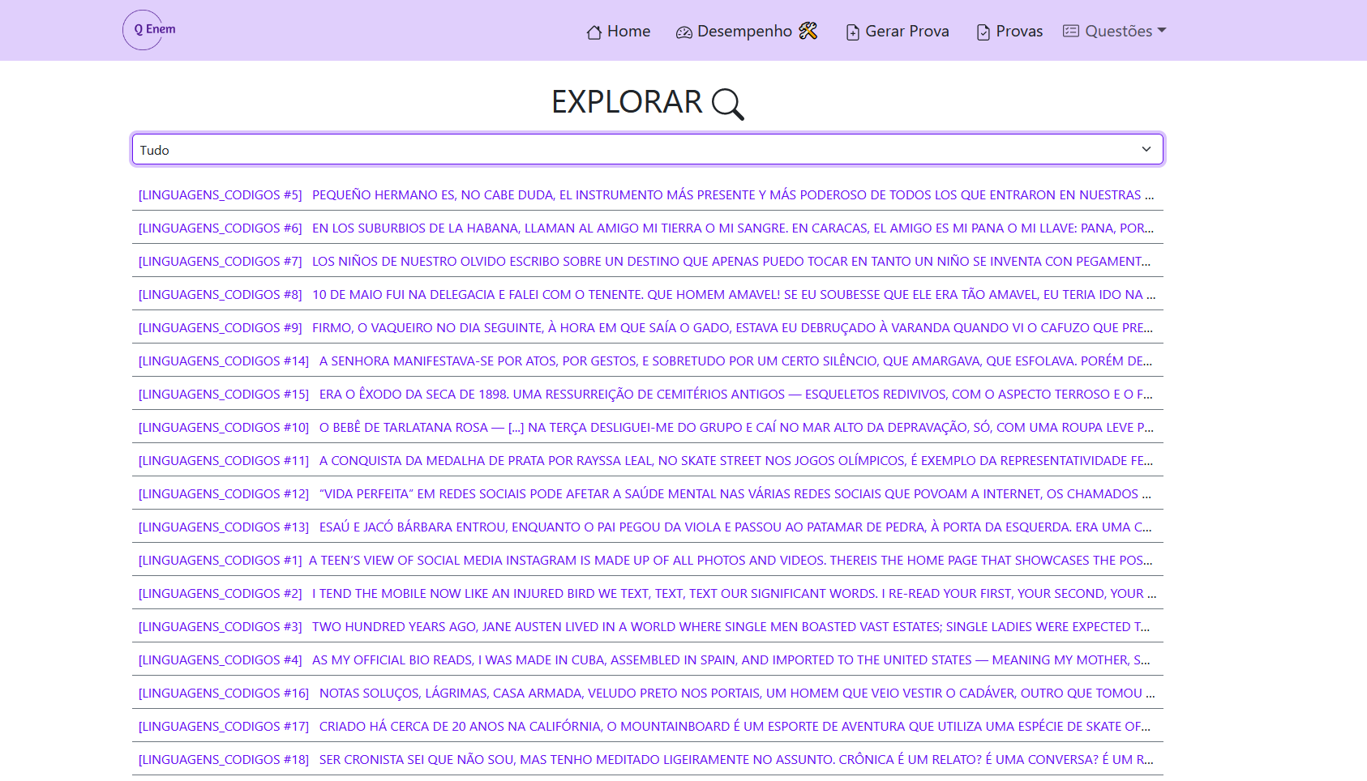

Slide 12
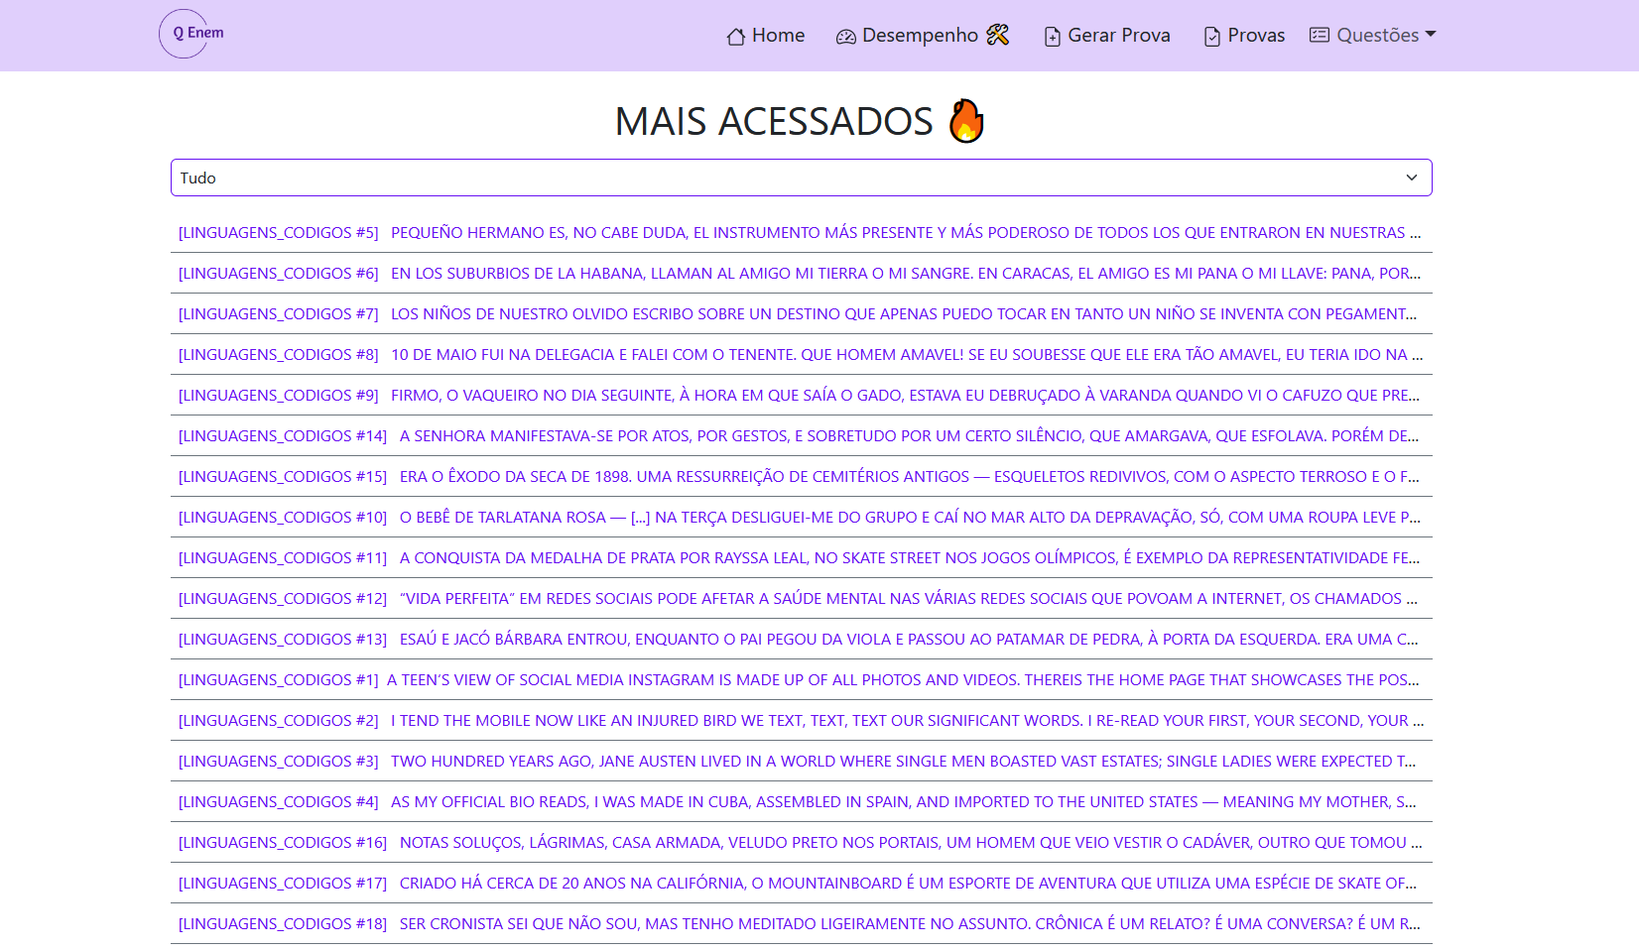

Slide 13
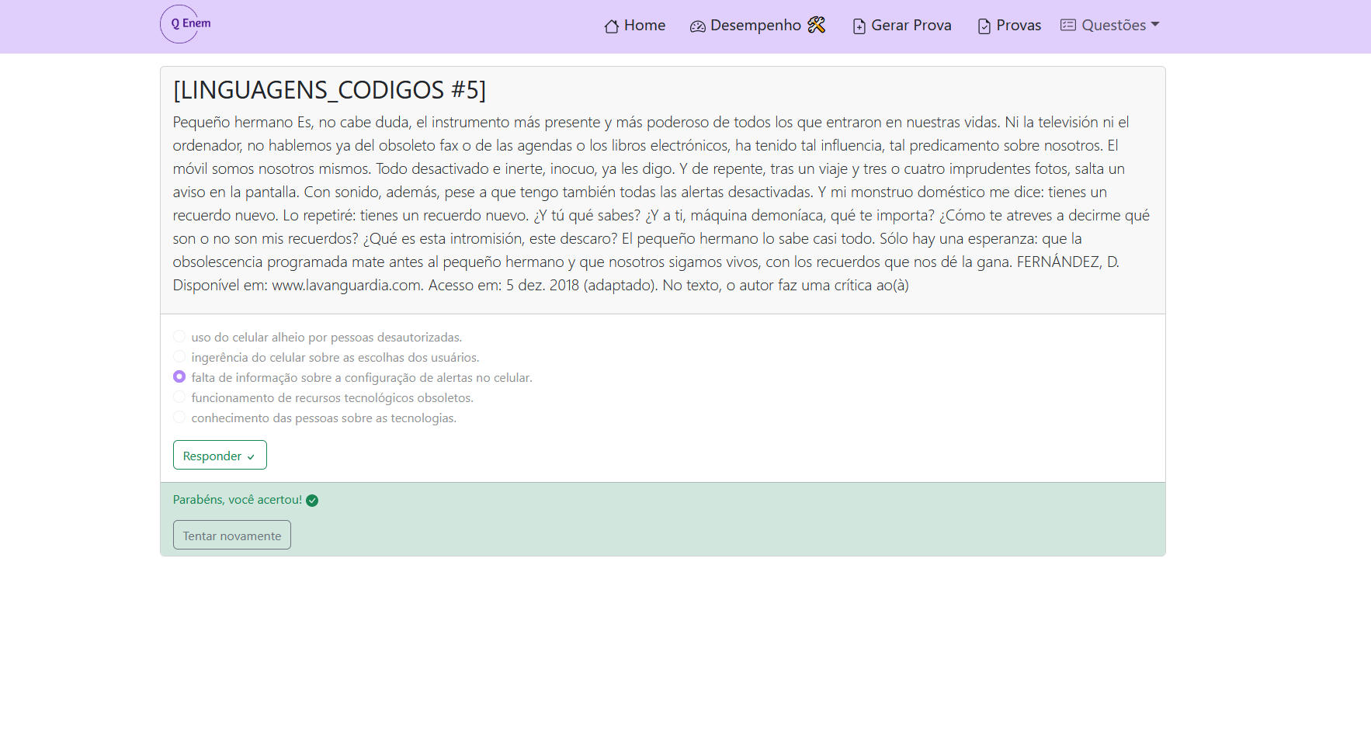

Slide 14
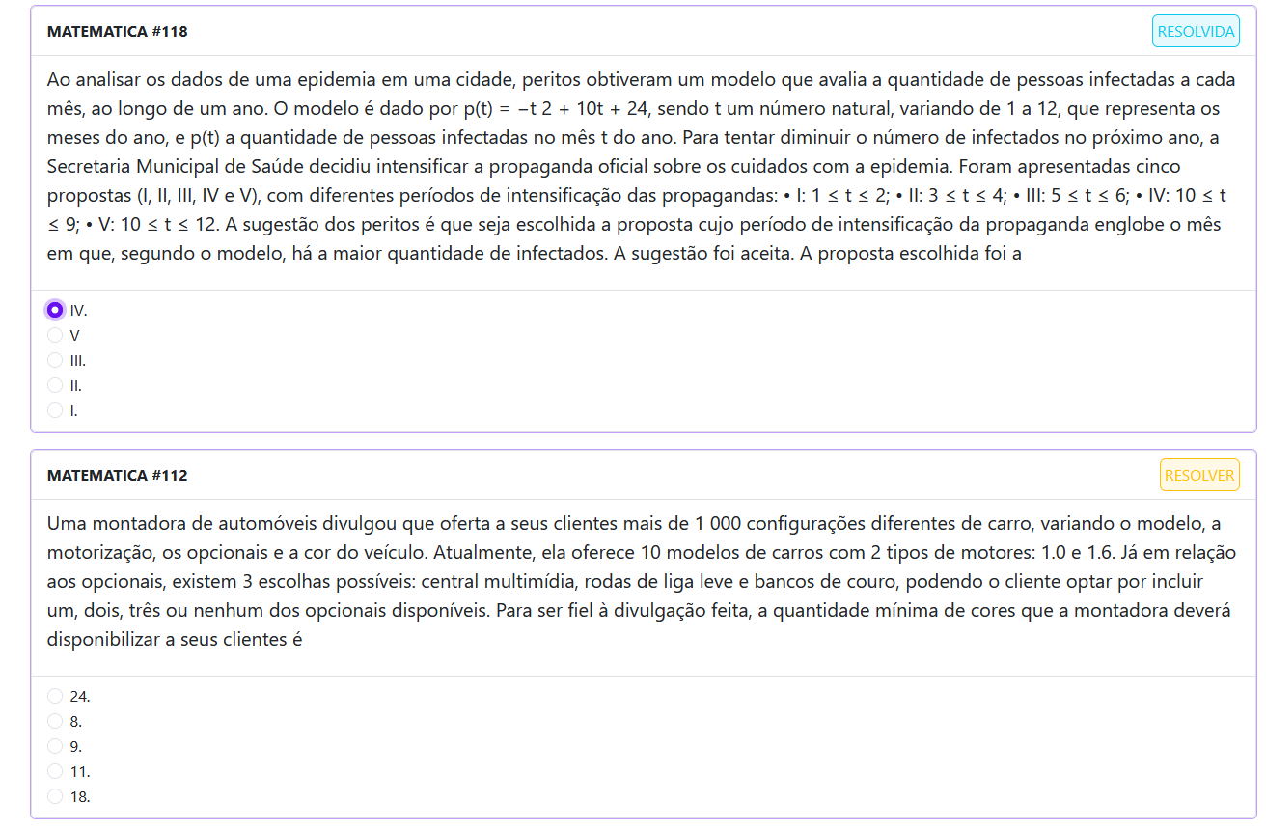

Slide 15
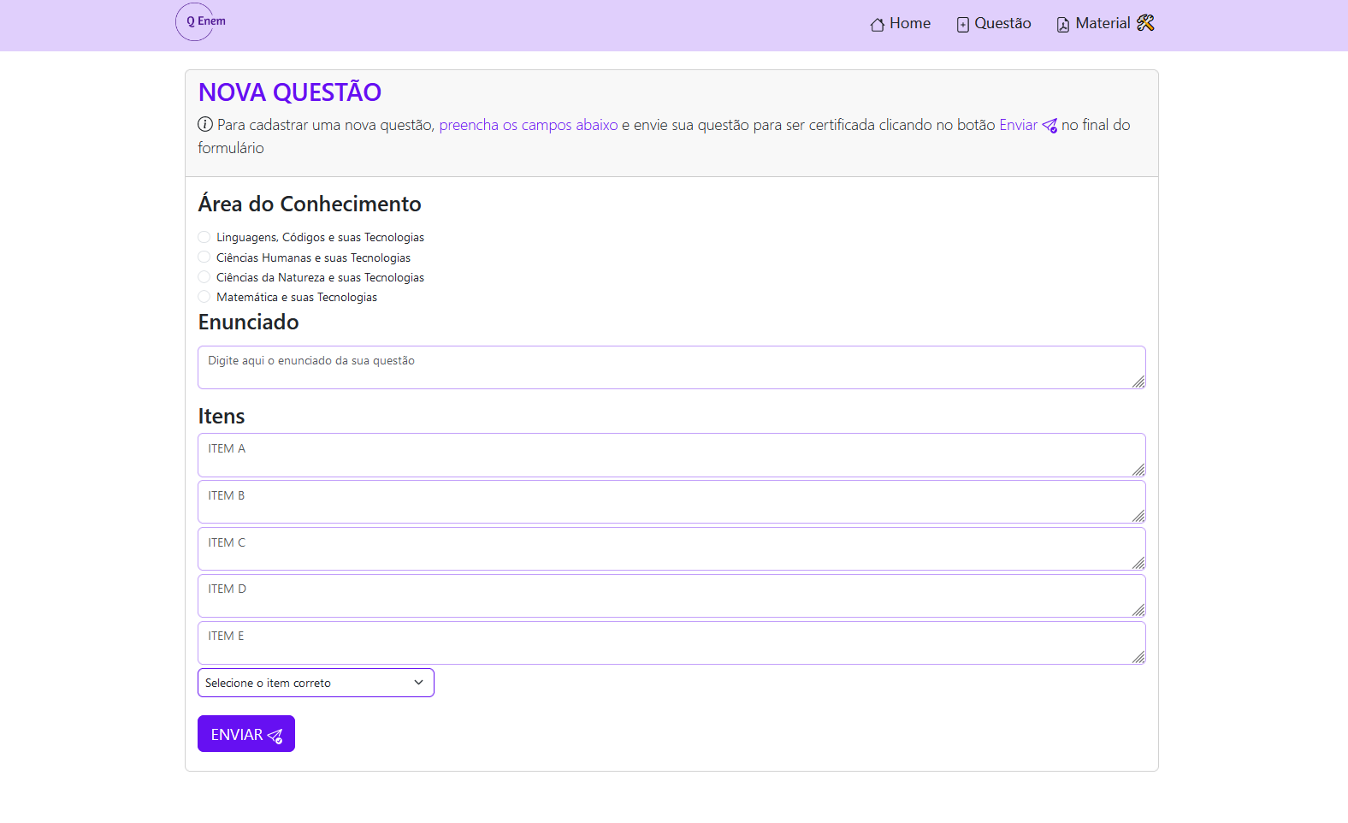

Slide 16
Hands-on

Slide 17
Obrigado
Equipe:
Nicolas David
Kelly Mineiro
Luiz Henrique

